Slide 1

Algorithm #03
Time Complexity(시간 복잡도)

Slide 2
알고리즘의 효율성
알고리즘의 수행 시간 또는 알고리즘이 수행하는 동안 사용되는 메모리 공간의 크기로 나타낼 수 있다.
이들을 각각 시간복잡도(time complexity), 공간복잡도 (space complexity)라고 한다.
일반적으로 알고리즘들을 비교할 때에는 시간복잡도가 주로 사용됨

Slide 3
시간복잡도(Time Complexity)
최악경우 분석 (Worst-case Analysis) - (Big-O)
‘어떤 입력이 주어지더라도 알고리즘의 수행시간이 얼마 이상은 넘지 않는다‘라는 상한(Upper Bound)의 의미
평균경우 분석 (Average-case Analysis) – Θ(세타)
입력의 확률 분포를 가정하여 분석하는데, 일반적으로 균등분포(Uniform Distribution)를 가정
최선경우 분석 (Best-case Analysis) – Ω(오메가)
가장 빠른 수행시간을 분석하며, 최적(Optimal) 알고리즘을 찾는데 활용

Slide 4
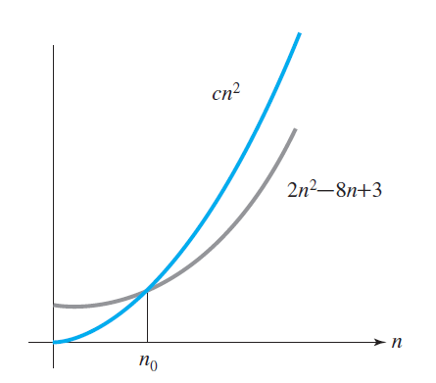
O(Big-Oh)-표기
f(n) = 2n² – 8n + 3
f(n)의 O-표기는 O(n²)
f(n)의 단순화된 표현은 n²
단순화된 함수 n² 에 임의의 상수
c를 곱한 cn² 이 n이 증가함에
따라 f(n)의 상한이 된다. 단, c>0.
c=5일 때, f(n) = 2n²-8n+3과 5n²과의 교차점(n₀=1/3)이 생기는데, 이 교차점 이후 모든 n에 대해, 즉 n이 무한대로 증가할 때, f(n) = 2n²-8n+3은 5n²보다 절대로 커질 수 없다.
따라서 O(n²)이 2n²-8n+3의 점근적 상한이 된다.

Slide 5
O(Big-Oh)-표기 예
n≥2, 3n+2≤4n ⇨ 3n+2=O(n)
n≥3, 3n+3≤4n ⇨ 3n+3=O(n)
n≥10, 100n+6≤101n ⇨ 100n+6 =O(n)
n≥5, 10n²+4n+2≤11n² ⇨ 10n²+4n+2 =O(n²)
n≥4, 6*2^{n}+n²≤7*2^{n} ⇨ 6*2^{n}+n²=O(2^{n})
n≥2, 3n+3≤3n² ⇨ 3n+3=O(n²)
n≥2, 10n²+4n+2≤10n⁴ ⇨ 10n²+4n+2 =O(n⁴)

Slide 6
자주 사용하는 O-표기
O(1) 상수 시간 (Constant time)
O(logn) 로그(대수) 시간 (Logarithmic time)
O(n) 선형 시간 (Linear time)
O(nlogn) 로그 선형 시간 (Log-linear time)
O(n²) 제곱 시간 (Quadratic time)
O(n³) 세제곱 시간 (Cubic time)
O(2^{n}) 지수 시간 (Exponential time)

Slide 7
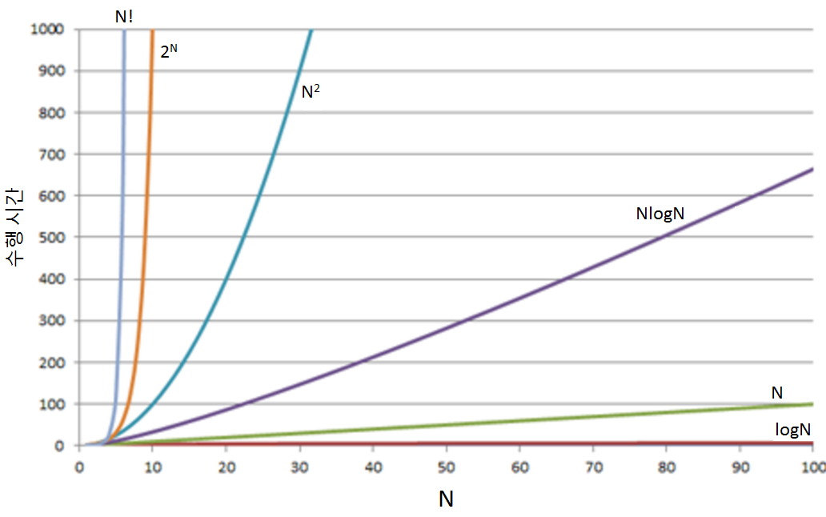
함수의 증가율
(1)
(2)
(3)
(4)
(5)
(6)

Slide 8
2.7 효율적 알고리즘의 필요성
10억 개의 숫자를 정렬하는데 PC에서 O(n²) 알고리즘은 300여년이 걸리는 반면에 O(nlogn) 알고리즘은 5분 만에 정렬한다.
O(n²) | 1,000 | 1백만 | 10억
PC | < 1초 | 2시간 | 300년
슈퍼컴 | < 1초 | 1초 | 1주일
O(nlogn) | 1,000 | 1백만 | 10억
PC | < 1초 | <1초 | 5분
슈퍼컴 | < 1초 | <1초 | <1초
효율적인 알고리즘은 슈퍼컴퓨터보다 더 큰 가치가 있다.
값 비싼 H/W 기술 개발보다 효율적인 알고리즘 개발이 훨씬 더 경제적이다.

Slide 9
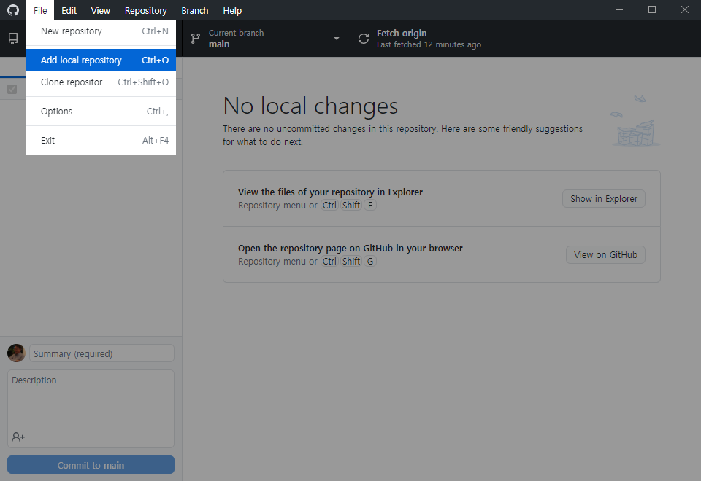
Github
버전 관리 및 협업
github.com에서 회원가입
Github desktop을 사용하면 편리함
Add local repository
Clone repository
작업 내용이 기록되고 서버에 저장
Commit

Slide 10
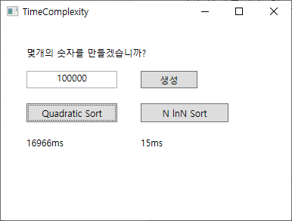


정렬 알고리즘
: QuickSort
$N^{2}$ : Bubble Sort
두 개의 알고리즘을 구현하고 수행속도를 측정합니다.
$$N\log{N}$$

Slide 11
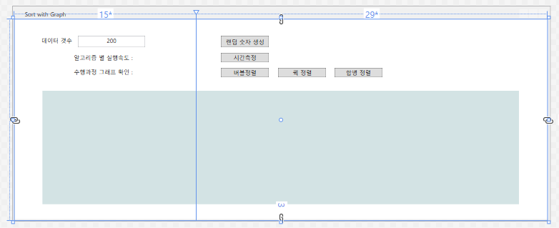
정렬알고리즘
NlogN : QuickSort, MergeSort
N²: Bubble Sort
알고리즘을 구현하고 수행속도를 측정합니다.

Slide 12
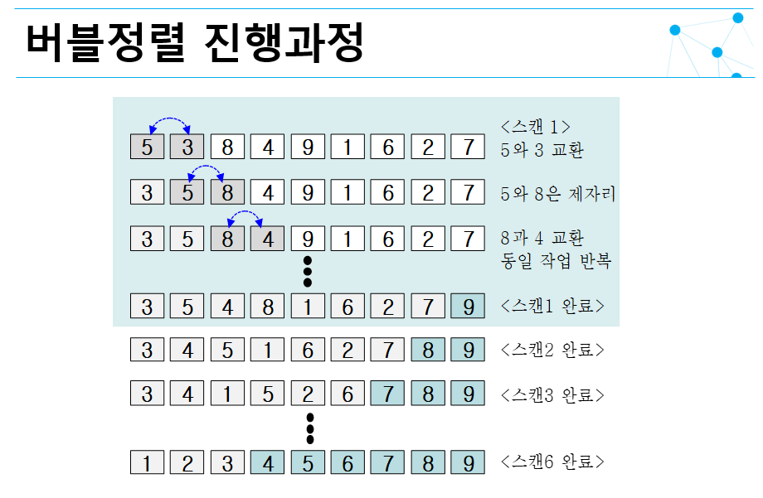

Slide 13
분할 정복(Divide-and-Conquer) 알고리즘
주어진 문제를 분할하여 해결(정복)하는 방식의 알고리즘
분할한 입력에 대하여 동일한 알고리즘을 적용하여 해를 계산
이들의 해를 취합하여 원래 문제의 해를 얻음
부분문제와 부분해
분할된 입력에 대한 문제를 부분문제 (subproblem)
부분문제의 해를 부분해
부분문제는 더 이상 분할할 수 없을 때가지 계속 분할

Slide 14
분할(Divide) 정복(Conquer)
퀵정렬
Partition()으로 큰 문제를 2개의 작은 문제로 분할
분할할 때 작은 부분, 큰 부분으로 분할함으로써 정복과정이 따로 필요없음
합병정렬
무조건 절반으로 분할
분할된 문제를 Merge()로 정복

Slide 15
분할정복의 효과
O(N²) 알고리즘이 있다고 하자
N = 100일 때, 1초가 걸린다고 가정하자 즉, N² = 10,000일 때 1초가 걸린다
N = 10,000이면 몇초가 걸릴까 즉, N² = 100,000,000 이므로 10,000초가 걸릴것이다.
이때 N = 10,000인 문제를, 100개짜리 100문제로 분할하면 100*1초 = 100초가 걸릴 것이다
즉, 분할한 부분해를 취합하는 과정이 효율적이라면 분할 정복은 굉장히 효율적인 알고리즘이 된다.

Slide 16
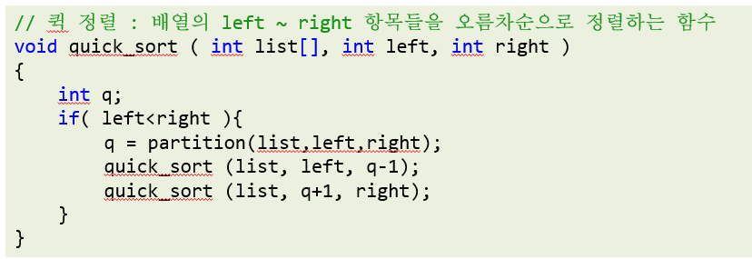
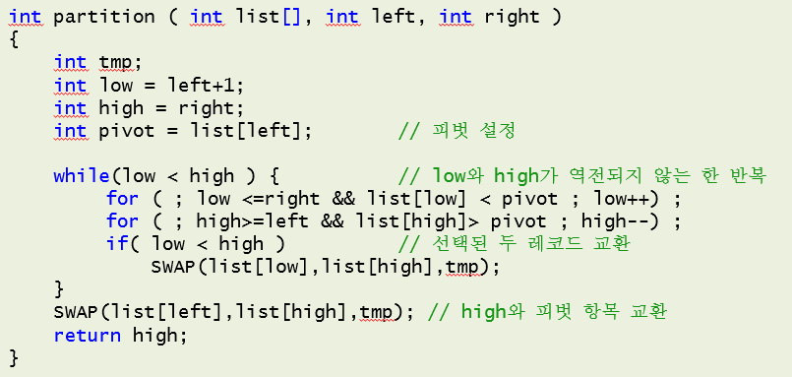

Slide 17
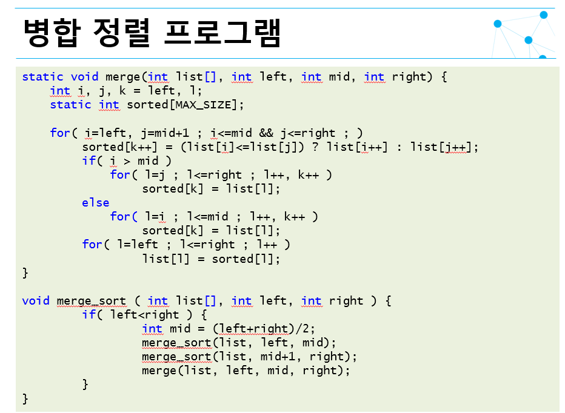

Slide 18
Algorithm #04
정렬(그래픽 처리)

Slide 19
그래프의 처리
private void BubbleSort()
{
for (int i = N-1; i > 0; i--)
{
for (int j = 0; j < i; j++)
{
if(a[j] > a[j+1])
{
int t = a[j];
a[j] = a[j + 1];
a[j + 1] = t;
}
}
Graph();
}
}
버블정렬의 안쪽 루프가 하나 끝나면 그래프를 그리게 하고 싶다.
실제로 코딩을 그렇게 했지만 화면에 표시되는 것은 모든 정렬이 끝난 후
한번만 그래프를 그린다.
이를 해결하기 위해서는 Thread를 사용한다.
이때 주의할 점은,
GUI는 main thread가 만든 것이므로
main thread를 통해서 그려야 한다.
이때 Dispatcher.Invoke()를 사용한다.
Graph()
BubbleSort()
Main thread

Slide 20
수정
private void btnBubble_Click(object sender, …)
{
//BubbleSort();
Thread thread1 = new Thread((BubbleSort));
thread1.Start();
}
private void BubbleSort()
{
for (int i = N-1; i > 0; i--) {
for (int j = 0; j < i; j++) {
if(a[j] > a[j+1]) {
int t = a[j];
a[j] = a[j + 1];
a[j + 1] = t;
}
}
//Graph();
Dispatcher.Invoke(new Action(Graph));
Thread.Sleep(50);
}
}
Graph()
BubbleSort()
Main thread

